Slide 1

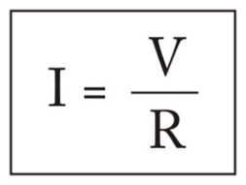
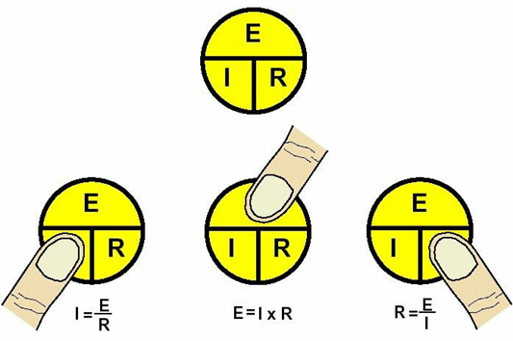
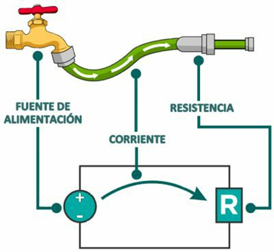
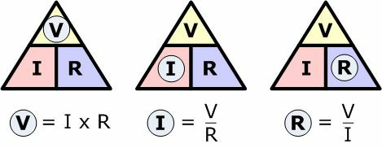
1.7
Ley de Ohm.
¿Qué es corriente eléctrica?
Es la circulación de electrones a través de un conductor en un circuito eléctrico cerrado en un intervalo de tiempo.
En 1825. un científico alemán, George Simon Ohm, realizó experimentos que condujeron al establecimiento de una de las más importantes leyes de los circuitos eléctricos.
Tanto la ley como la unidad de resistencia eléctrica lleva su nombre en su honor.
Las tres maneras de expresar la ley de Ohm son las siguientes:
Explicación
La cantidad de corriente de electrones que fluyen en un circuito eléctrico, es directamente proporcional al voltaje aplicado e inversamente proporcional a la resistencia del circuito.
Formula básica
Ley de Ohm
I=Corriente (Amper)
E ó V= Voltaje (volts)
R= Resistencia (Ohms)
Todo lo que se mueve o fluye encuentra cierta resistencia.
Analogía.
Uso simplificado de la ley de Ohm.

